Slide 1
PAr 134 :
La génération de contenu procédurale
Elèves :
Wassim Mazouz
Abdelbary Bouaziz
Encadrants :
Mohsen Ardabilian
Alexandre Saidi

Slide 2
Sommaire :
Contexte
Problématique
Objectifs
Tâches
GANTT

Slide 3

Contexte
Une industrie en constante évolution
Exigences artistiques complexes
Nécessité d’automatisation

Slide 4
Contexte
La génération procédurale comme solution

Slide 5
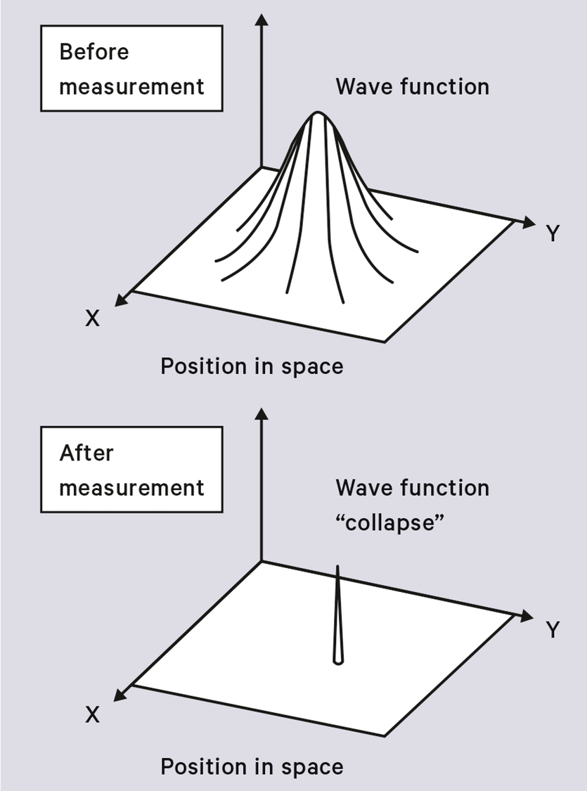
Contexte
Réduction de Paquet d’onde (WFC)
Source : Physics Stack Exchange

Slide 6
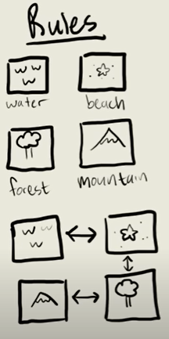

Contexte
Réduction de Paquet d’onde (WFC)

Slide 7
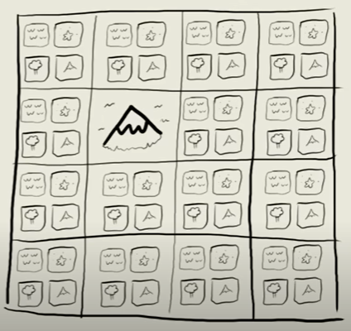
Contexte
Réduction de Paquet d’onde (WFC)

Slide 8
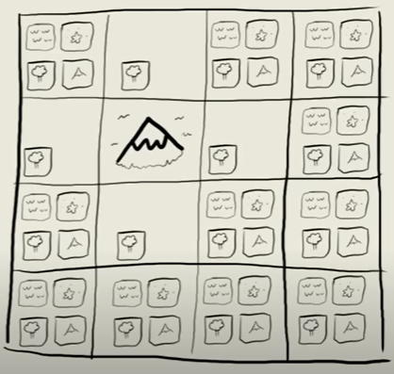
Contexte
Réduction de Paquet d’onde (WFC)

Slide 9
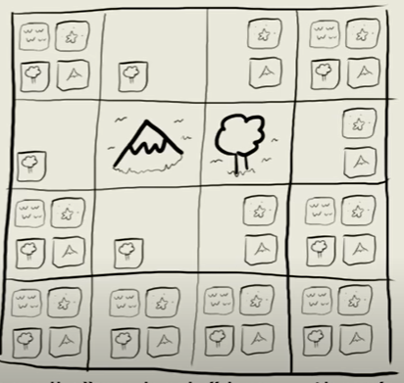
Contexte
Réduction de Paquet d’onde (WFC)

Slide 10
Contexte
Réduction de Paquet d’onde (WFC)
Des motifs parfois répétitifs
Complexité de définition des contraintes
Temps de calcul élevés

Slide 11
2.Problématique :
Comment la génération procédurale peut-elle être intégrée de manière efficace dans le processus de développement de jeux vidéo pour réduire la charge de travail des artistes tout en maintenant la qualité visuelle et l'originalité des mondes virtuels créés ?

Slide 12
3. Objectif :
Optimiser l’algorithme de réduction de paquet d’onde par apprentissage automatique

Slide 13
4. Tâches :
• Recherche bibliographique
• Proposition d'un modèle de WFC
• Choix d'algorithme de Machine Learning
• Tests et optimisation

Slide 14
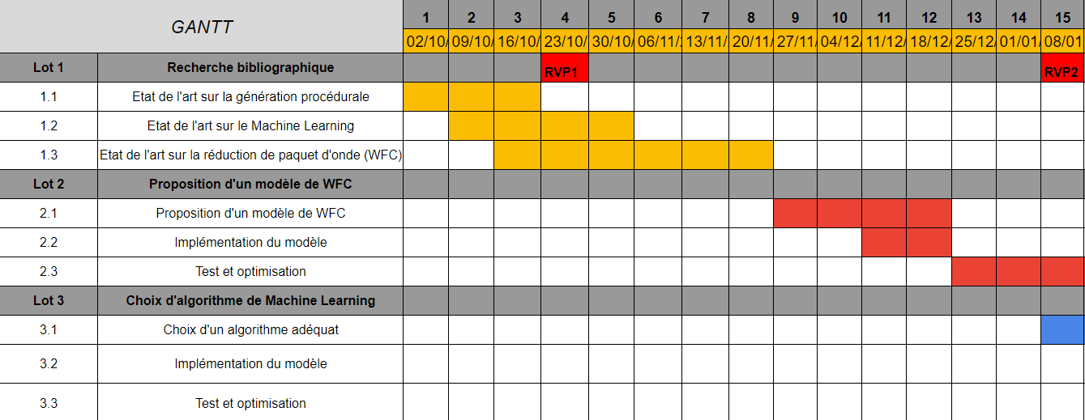
5. GANTT :

Slide 15
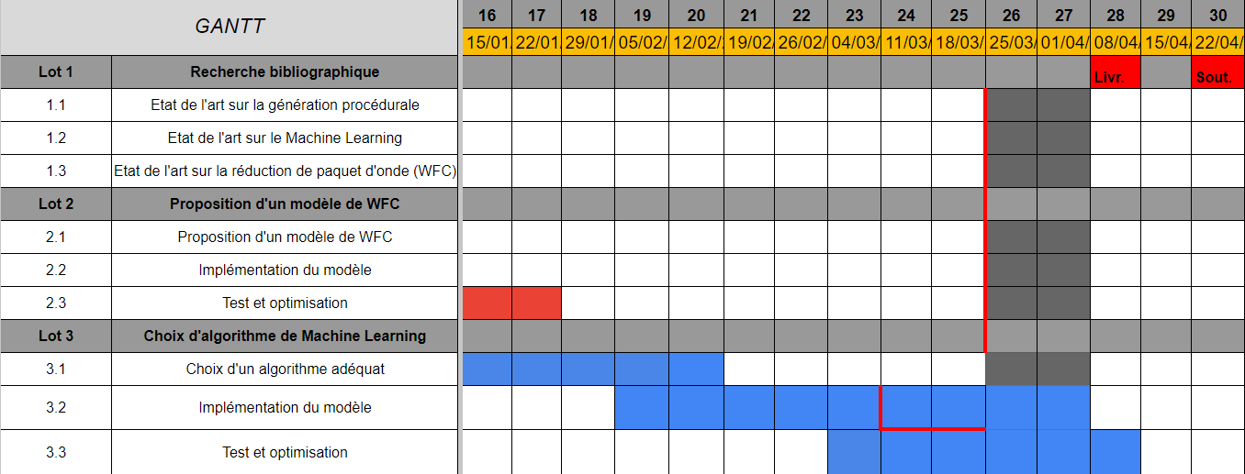
5. GANTT :

Slide 16
CONCLUSION

Slide 17
Merci de votre attention

